Slide 1
Introducción Administración de Redes TCP-IP
Laboratorio de Tecnologías de la Información
Ing. César Gallardo C.

Slide 2
MODELO DE REFERENCIA
OSI

Slide 3
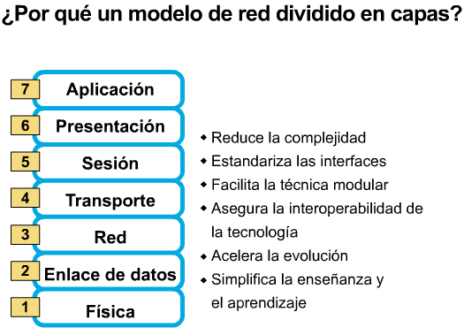

Slide 4
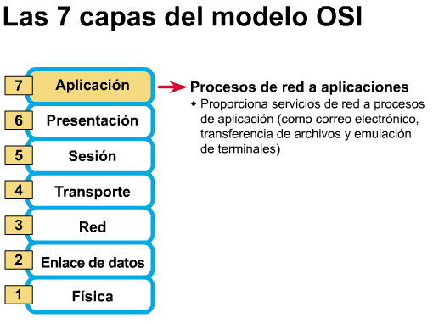

Slide 5
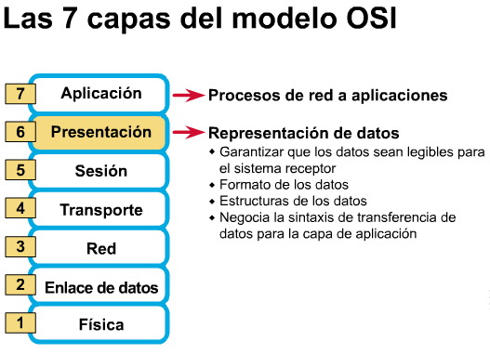

Slide 6
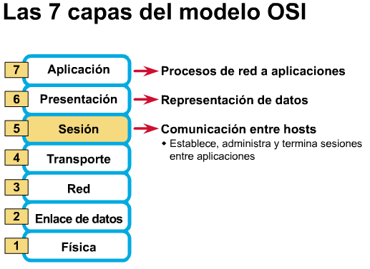

Slide 7
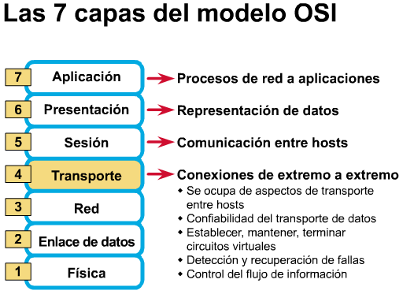

Slide 8
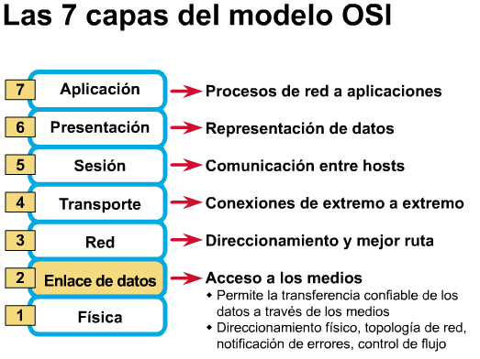

Slide 9
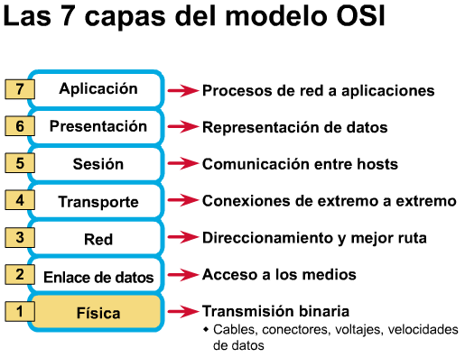

Slide 10
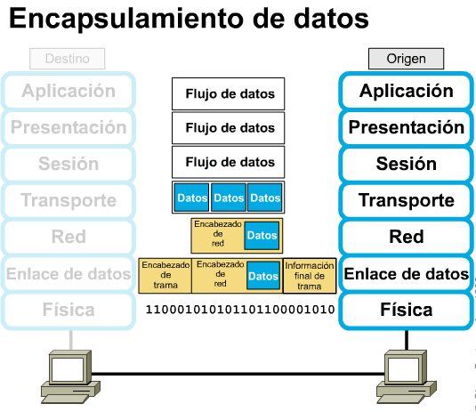

Slide 11
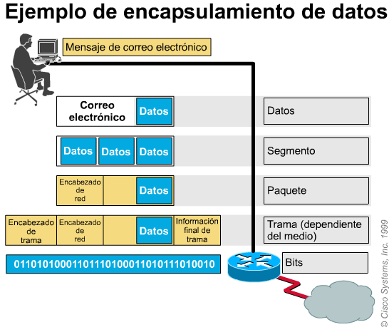

Slide 12
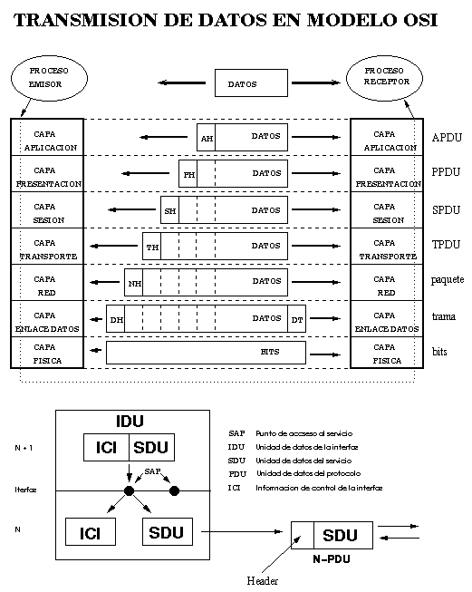

Slide 13
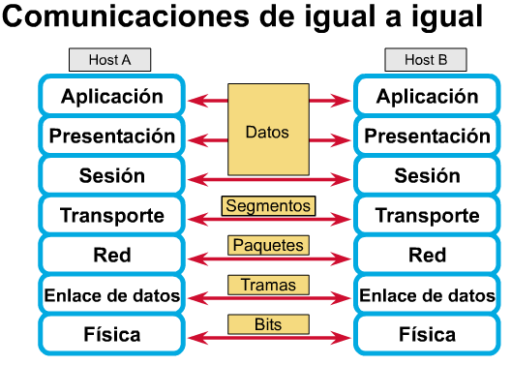

Slide 14
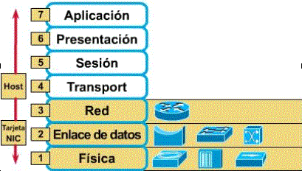





Dispositivos de Interconexión LAN
Bridge
Hub
Ethernet
Switch
Router
ATM
Switch

Slide 15
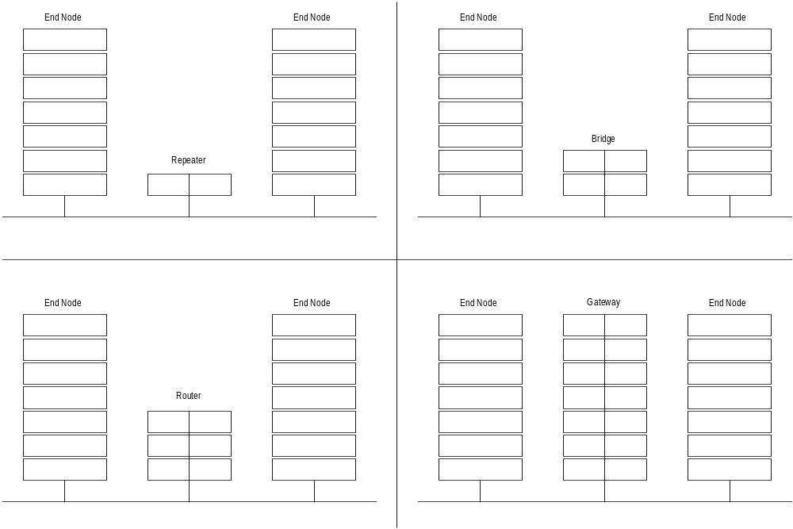
DISPOSITIVOS LAN

Slide 16
ARQUITECTURA TCP/IP
INTRODUCCIÓN

Slide 17
TCP/IP: Introducción(1)
El TCP/IP es una familia de protocolos de comunicación de datos
Transmission Control Protocol (TCP)
Internet Protocol (IP)
Usado en Internet
Se utiliza en LAN y WAN

Slide 18
TCP/IP: Introducción(2)
Desarrollado por el Departamento de Defensa (DoD) de los EEUU
El TCP/IP fue desarrollado para utilizarse en la red ARPANET por el U.S. Department of Defense Advanced Research Projects Agency (DARPA) durante la década de 1960 a 1970.

Slide 19
TCP/IP: Introducción(3)
IP: Es responsable de enviar los paquetes de datos desde un nodo a otro, éste envía cada porción de datos basados en la dirección del destino
TCP: Es responsable de verificar la correcta entrega de los datos. Dado que la información puede perderse en el intermedio del punto de envío al punto destino.

Slide 20
ARQUITECTURA TCP/IP
La Arquitectura TCP/IP tiene cuatro capas:
1. Capa de Aplicación,
2. Capa de Transporte,
3. Capa de Internet
4. Capa de Acceso a Red.

Slide 21
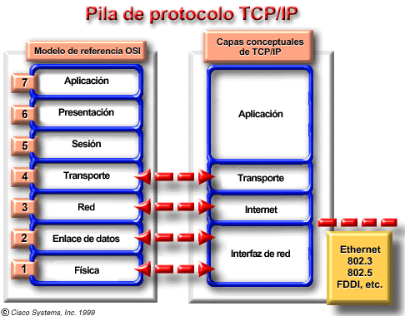
ARQUITECTURA TCP/IP

Slide 22
TCP/IP vs Modelo OSI
MODELO OSI
TCP/IP
Relación Estrecha con el modelo OSI.
Equivalencia en las capas 3 y 4
Agrupa las capas 1 y 2 como Acceso a Red
Agrupa las capas 5,6 y 7 como Aplicación.
Aplicación
Presentación
Aplicación
Sesión
Transporte
Transporte
Red
Internet
Enlace
Acceso a
Red
Física

Slide 23
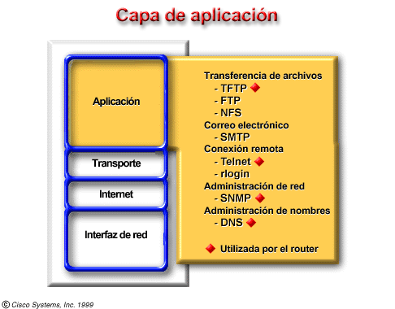
TCP/IP: CAPA APLICACIÓN

Slide 24
TCP/IP: CAPA APLICACIÓN
Maneja protocolos de alto nivel, aspectos de representación, codificación y control de diálogo
Combina todos los aspectos relacionados con las aplicaciones en una sola capa
Garantiza que los datos estén correctamente empaquetados para la siguiente capa.

Slide 25
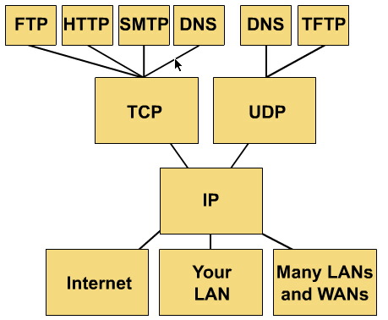
TCP/IP: CAPA APLICACIÓN
FTP
HTTP
SMTP
DNS
DNS
TFTP

Slide 26
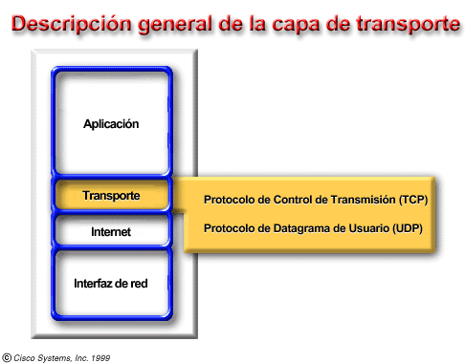
TCP/IP: CAPA TRANSPORTE

Slide 27
TCP/IP: CAPA TRANSPORTE
TCP
UDP

Slide 28
TCP/IP: CAPA TRANSPORTE
La capa de transporte se refiere a los aspectos de confiabilidad, el control de flujo y la corrección de errores.
El Protocolo para el Control de la Transmisión (TCP), ofrece maneras flexibles y de alta calidad para crear comunicaciones de red confiables

Slide 29
TCP/IP: CAPA TRANSPORTE
TCP es un protocolo orientado a la conexión.
Mantiene un diálogo entre el origen y el destino mientras empaqueta la información de la capa de aplicación en unidades denominadas segmentos

Slide 30
TCP/IP: CAPA TRANSPORTE
Orientado a conexión no significa que el circuito exista entre los hosts que se están comunicando (esto sería una conmutación de circuito).
Significa que los segmentos de la Capa 4 viajan de un lado a otro entre dos hosts para comprobar que la conexión exista lógicamente para un determinado período. Esto se conoce como conmutación de paquetes.

Slide 31
TCP/IP: CAPA TRANSPORTE
FUNCIONES:
  CONTROL DE FLUJO (Ventanas )
  CONFIABILIDAD (Números de Secuencia y Acuses de Recibo)
TCP: Orientado a Conexión. Circuito Virtual
UDP: No Conexión. No Verificación

Slide 32
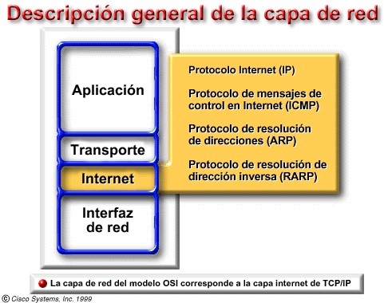
TCP/IP: CAPA INTERNET

Slide 33
TCP/IP: CAPA INTERNET
El propósito de la capa de Internet es enviar paquetes origen desde cualquier red y que estos paquetes lleguen a su destino independientemente de la ruta y de las redes que se utilizaron para llegar hasta allá.
El Protocolo que rige esta capa se denomina Protocolo Internet (IP). En esta capa se produce la determinación de la mejor ruta y la conmutación de paquetes. Esto se puede comparar con el sistema postal.

Slide 34
TCP/IP: CAPA INTERNET
ARP
RARP
IP
ICMP

Slide 35
TCP/IP: CAPA ACCESO A RED
También se denomina capa de Host a Red.
Es la capa que se ocupa de todos los aspectos que requiere un paquete IP para realizar realmente un enlace físico y luego realizar otro enlace físico
Esta capa incluye los detalles de tecnología de LAN y WAN y todos los detalles de las capas física y de enlace de datos del modelo OSI.

Slide 36
ARQUITECTURA TCP/IP
PROTOCOLOS

Slide 37
TCP/IP: CAPA APLICACIÓN
FTP-File Transfer Protocol
HTTP-Hypertext Transfer Protocol
SMTP-Simple Mail Transfer Protocol
DNS-Domain Name Service
TFTP-Trivial File Transfer Protocol
Application

Slide 38
TCP/IP: CAPA APLICACIÓN
Telnet: es un protocolo de acceso de terminal remoto. Que opera sobre TCP. Permite a un terminal atacharse a un servidor de terminales .
FTP(File Transfer Protocol): provee la habilidad de enviar archivos de un host a otro, corre sobre TCP.
SMTP(Simple Mail Transfer Protocol): contiene los mecanismos para el intercambio de correo electrónico entre hosts , corre sobre TCP.

Slide 39
TCP/IP: CAPA APLICACIÓN
DNS(Domain Name System): es un protocolo que provee un nombre a una dirección IP. Funciona sobre UDP.
SNMP(Simple Network Managment Protocol): es un protocolo que permite que una centralizada estación de administración obtenga información de otros hosts y routers.
HTTP(Hiper Text Tranfer Protocol):La navegación de páginas WEB utiliza este protocolo, el cual permite hacer accesos dinámicos en la red, funciona sobre TCP.

Slide 40
TCP/IP: CAPA TRANSPORTE
UDP(User Datagram Protocol): Es uno de los dos protocolos de transporte más utilizado sobre IP. No ejecuta control de flujo ni ACK´s ni ordena paquetes. Sobre este corre SNMP, DNS, NFS.
TCP(Transmission Control Protocol): TCP es usado en aplicaciones de red que requieren entrega de paquetes garantizadas. Sobre TCP actúan FTP, Telnet, SMTP.

Slide 41
TCP/IP: CAPA INTERNET
ARP(Adresses Resolution Protocol): Este protocolo parte de conocer la dirección de red IP y averigua la dirección MAC. Es importante para el ensamblado de los paquetes en el router.
RARP(Reverse Address Resolution Protocol): Cumple la función inversa que ARP. Consiste en que un host emita una trama de broadcast indicando su dirección MAC y solicitando información sobre cual es la dirección IP que le corresponde.

Slide 42
TCP/IP: CAPA INTERNET
IP(Internet Protocol): Es el protocolo responsable de la transmisión de los datos en el nivel de red. Es en este nivel se en rutan los paquetes en función de las direcciones lógicas.
ICMP(Internet Control Message Protoco): La función básica de este protocolo es proveer un mecanismo a un router o host destino para reportar un error en un paquete. El objetivo es un monitoreo del IP. Ping es un ejemplo de ICMP.

Slide 43
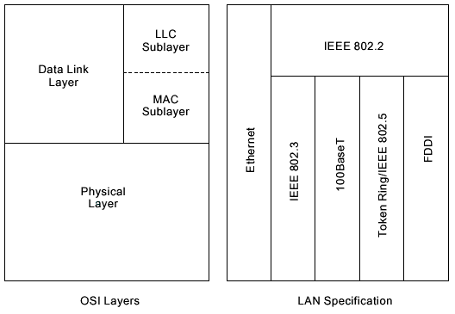
TCP/IP: CAPA ACCESO A RED
Incluye todas las tecnologías LAN y WAN

Slide 44
ARQUITECTURA TCP/IP
EL PROTOCOLO IP

Slide 45
PROTOCOLO IP
El Protocolo Internet (IP) es la implementación más popular de un esquema de direccionamiento de red jerárquico.
IP es el protocolo de red que usa Internet
En la capa de red, los datos se encapsulan en paquetes (también denominados datagramas).

Slide 46
PROTOCOLO IP
IP es el protocolo responsable del envío y enrutamiento de paquetes entre hosts
IP determina la forma del encabezado del paquete IP (que incluye información de direccionamiento y otra información de control) pero no se ocupa de los datos en sí (acepta cualquier información que recibe desde las capas superiores)

Slide 47
PROTOCOLO IP
Es un protocolo no orientado a conexión y no confiable
El paquete IP está formado por los datos de las capas superiores más el encabezado IP

Slide 48
000010001 UDP
El Datagrama IP
32 bits
8 bits
4 bits
16 bits
Version
HLEN
Type of service
Total Length
Identification
Flags
Fragment Offset
TTL
Protocolo
Header checksum
00001111
15
00000110 TCP
Source address
Destination address
Options
Data (variable)
1500 byte
Segmento ipv4

Slide 49
DATAGRAMA IP: CAMPOS
Version.- Indica la versión de IP que está siendo utilizada, versión 4 es la que se utiliza
actualmente, sin embargo ya ha salido la versión 6 que incluye algunos otros servicios.
HLEN.- Indica la longitud del encabezado del datagrama en palabras de 32 bits .
Type of service.- Indica la manera como debe ser manejado el paquete. Especifica el nivel de importancia que le ha sido asignado por un protocolo de capa superior en particular
Total length.- Especifica la longitud de todo el paquete IP, incluyendo datos y encabezado, en bytes

Slide 50
DATAGRAMA IP: CAMPOS
Identification, Flags, Frag Offset.- Provee fragmentación de los datagramas que permite diferentes MTU`s.
TTL.- Contador que gradualmente se va reduciendo según se mantenga el paquete circulando en la red, si llega el TTL a 0, el paquete es descartado.
Protocol.- Indica que protocolo de capa 4 esta siendo transportado en este Datagrama.
TCP es 6 y UDP es 17.
Header Checksum.- Campo que asegura la integridad de la cabecera

Slide 51
DATAGRAMA IP: CAMPOS
Source and Destination IP Address.- Dirección IP del origen del paquete y Dirección IP del destino del paquete.
IP Options.- Para testing, debugging, seguridad u otros de la red

Slide 52
Esta presentación ha sido tomada de la documentación del Diplomado Superior en Plataformas Operativas para Internetworking
Curso CCNA de Cisco
Internet

